Slide 1


Název školy | ZŠ Zlonice, okres Kladno
Adresa školy | Komenského 305, Zlonice
Číslo projektu | CZ.1.07/1.4.00/21.3655, Moderní škola
Číslo materiálu v sadě | VY_32_INOVACE_02_02_14
Předmět | Dějepis 7. ročník
Téma (název prezentace) | Karel IV.
Autor | Blanka Zelenková
Metodický popis (anotace) | Materiál doplňuje učebnici Dějepis pro 7.r., výklad učitele. Může sloužit jako strukturovaný zápis látky.

Slide 2
Anotace:
1. Materiál je určen pro práci na interaktivní tabuli a na PC.
2. Není časově náročný, může sloužit jako osnova pro výklad, opakování, popřípadě jako strukturovaný zápis do sešitů.
3. Na snímcích č. 4, 11 jsou zařazeny hypertextové odkazy fungující na kliknutí myší (rodiče Karlovi).
4. Snímek č. 7 obrázek Karlštejna s odkazem na video:
ukázka z muzikálu Noc na Karlštejně (dobové prostředí, móda).
5. Snímek č. 12 je zařazen na závěr, slouží k opakování látky interaktivní formou - na kliknutí myší se žákům zobrazují správné údaje ze života Karla IV.

Slide 3
Karel IV.
ROD LUCEMBURSKÝ

Slide 4
otec Jan Lucemburský
matka Eliška Přemyslovna

Slide 5
původně se jmenoval Václav
na francouzském dvoře přijal jméno Karel + vytříbený vkus a dobré chování
uměl číst a psát a několik jazyků
napsal svůj životopis
měl 4 manželky

Slide 6
Karlovy manželky:
Blanka z Valois
Anna Falcká
Anna Svidnická
Alžběta Pomořanská (její vřelý vztah ke Karlovi se stal námětem k muzikálu)

Slide 7
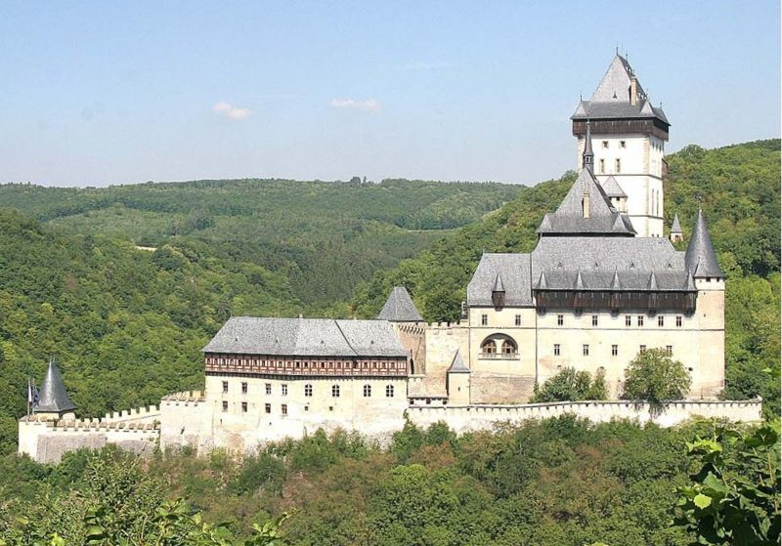
Noc na Karlštejně

Slide 8
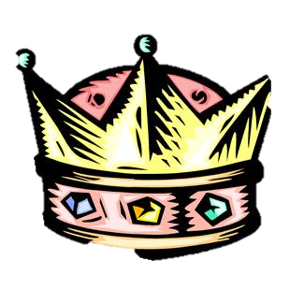
povýšil pražské biskupství na arcibiskupství
stal se českým králem, později císařem římským
při nástupu musel nastolit pořádek

Slide 9
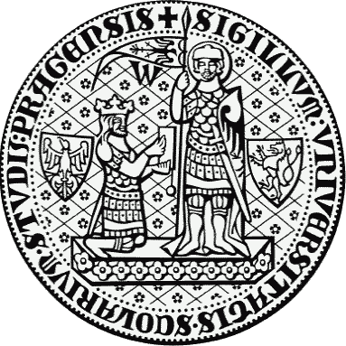
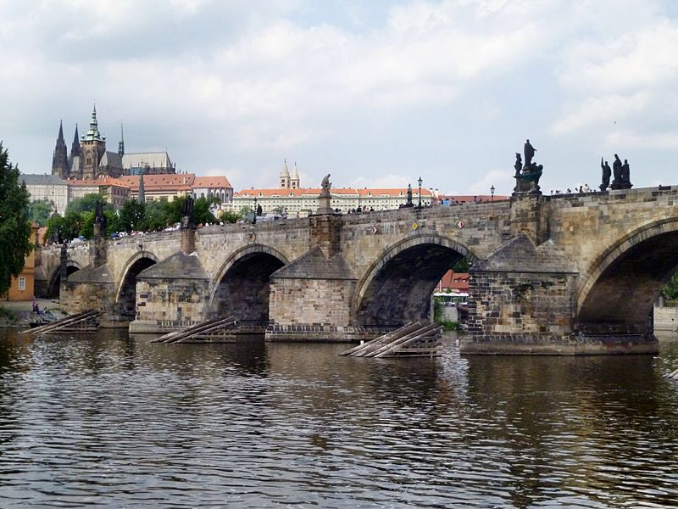
snažil se rozšířit české království
zaveden pojem Koruna česká
založil univerzitu
nechal postavit most Karlův

Slide 10
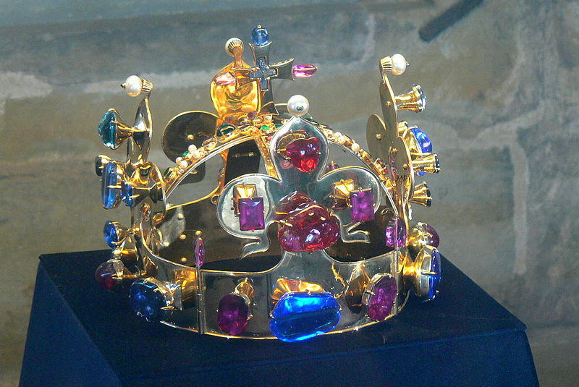
Založil Nové Město pražské
zahájil výstavbu katedrály sv. Víta
nechal zhotovit novou královskou korunu
(zvláštní komora v katedrále sv. Víta – 7 klíčů)
Svatováclavská koruna

Slide 11
Karel IV. vládl:
moudře a prozíravě
v království byl klid, bezpečí a mír
nazýván Otcem vlasti

Slide 12
Doplň do textu chybějící údaje. Po kliknutí myší na červenou cedulku se objeví v textu:
1. Byl potomkem
2. Jeho otcem byl
3. Získal titul
4. Pobýval u strýce ve
Lucemburků
Jan Lucemburský
císař
Francii

Slide 13
Použité zdroje:
ČERNÍK, Kamalanand Karel. wikipedie.cz [online]. [cit. 12.4.2013]. Dostupný na WWW: http://cs.wikipedia.org/wiki/Soubor:Charles-University-symbol-2.png
JOJAN. wikipedie.cz [online]. [cit. 12.4.2013]. Dostupný na WWW: http://cs.wikipedia.org/wiki/Soubor:Praag_012.jpg
SAUBER, Wolfgang. wikipedie.cz [online]. [cit. 12.4.2013]. Dostupný na WWW: .wikipedia.org/wiki/Soubor:Böhmen_Reichskleinodien_-_Krone_1.jpg
PRAZAK. wikipedie.cz [online]. [cit. 13.4.2013]. Dostupný na WWW: http://cs.wikipedia.org/wiki/Soubor:Hrad_Karl%C5%A1tejn.jpg

